Slide 1
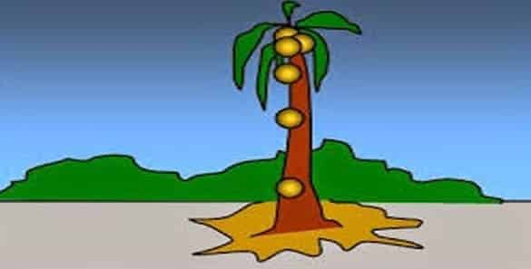
Gerak vertikal
Pertemuan ke-5

Slide 2
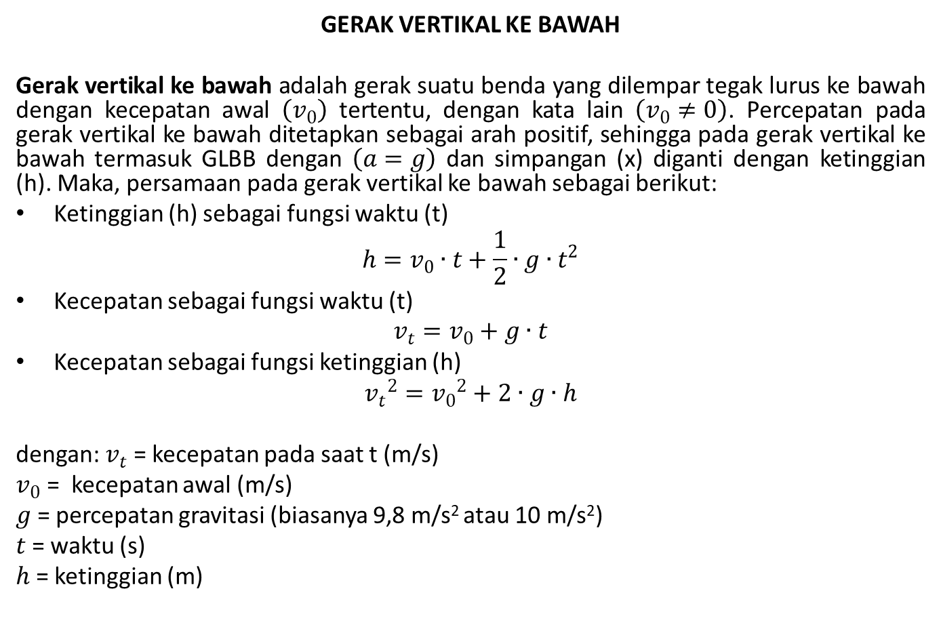
GERAK VERTIKAL KE BAWAH
Gerak vertikal ke bawah adalah gerak suatu benda yang dilempar tegak lurus ke bawah dengan kecepatan awal $\left(v_{0}\right)$ tertentu, dengan kata lain $\left(v_{0}≠0\right)$. Percepatan pada gerak vertikal ke bawah ditetapkan sebagai arah positif, sehingga pada gerak vertikal ke bawah termasuk GLBB dengan $\left(a=g\right)$ dan simpangan (x) diganti dengan ketinggian (h). Maka, persamaan pada gerak vertikal ke bawah sebagai berikut:
Ketinggian (h) sebagai fungsi waktu (t)
$$h=v_{0}∙t+\frac{1}{2}∙g∙t^{2}$$
Kecepatan sebagai fungsi waktu (t)
$$v_{t}=v_{0}+g∙t$$
Kecepatan sebagai fungsi ketinggian (h)
$${v_{t}}^{2}={v_{0}}^{2}+2∙g∙h$$
dengan: $v_{t}$ = kecepatan pada saat t (m/s)
$v_{0}$ = kecepatan awal (m/s)
$g$ = percepatan gravitasi (biasanya 9,8 m/s² atau 10 m/s²)
$t$ = waktu (s)
$h$ = ketinggian (m)

Slide 3
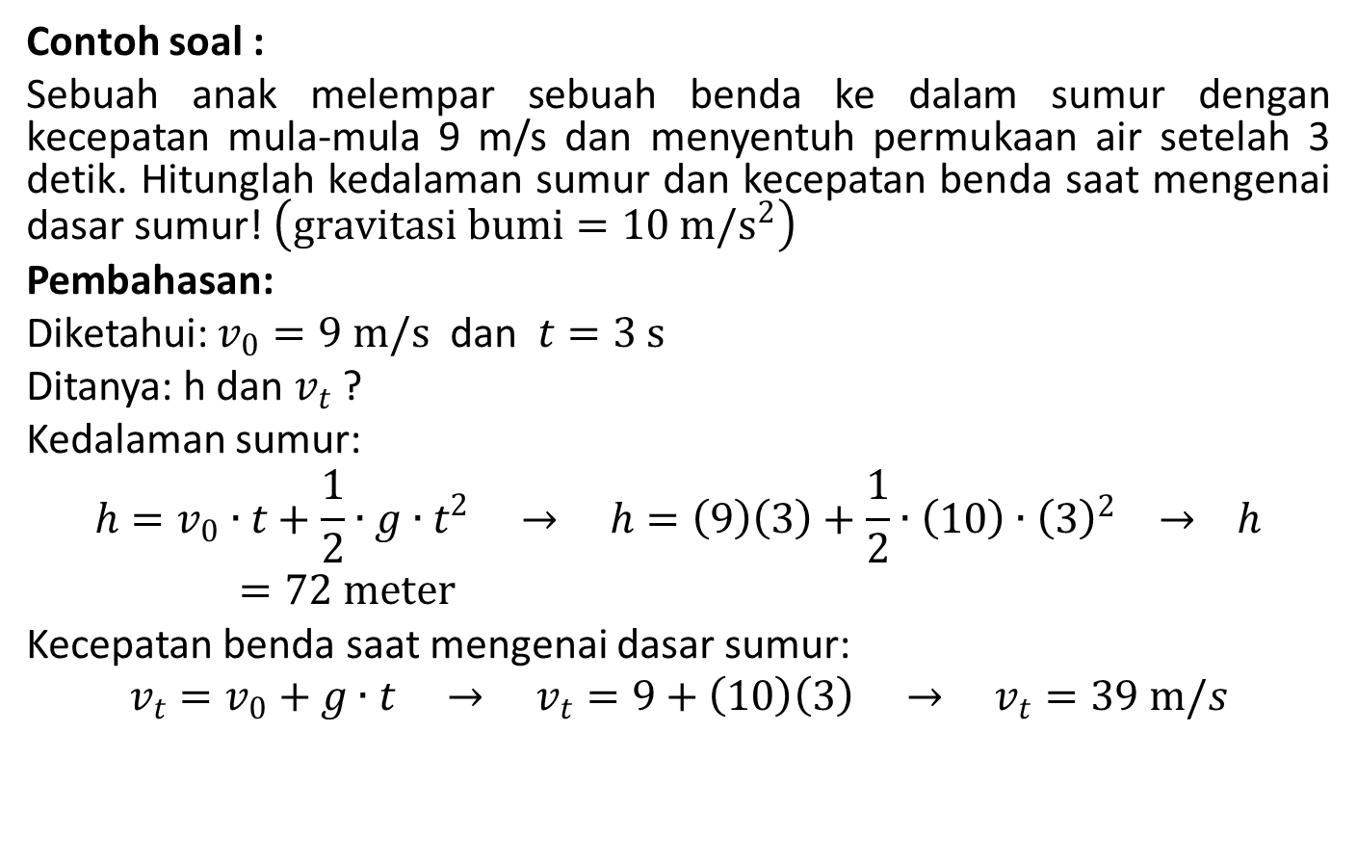
Contoh soal :
Sebuah anak melempar sebuah benda ke dalam sumur dengan kecepatan mula-mula 9 m/s dan menyentuh permukaan air setelah 3 detik. Hitunglah kedalaman sumur dan kecepatan benda saat mengenai dasar sumur! $\left(gravitasi bumi=10 m/s^{2}\right)$
Pembahasan:
Diketahui: $v_{0}=9 m/s$ dan $t=3 s$
Ditanya: h dan $v_{t}$ ?
Kedalaman sumur:
$$h=v_{0}∙t+\frac{1}{2}∙g∙t^{2} → h=\left(9\right)\left(3\right)+\frac{1}{2}∙\left(10\right)∙{\left(3\right)}^{2} → h=72 meter$$
Kecepatan benda saat mengenai dasar sumur:
$$v_{t}=v_{0}+g∙t → v_{t}=9+\left(10\right)\left(3\right) → v_{t}=39 m/s$$

Slide 4
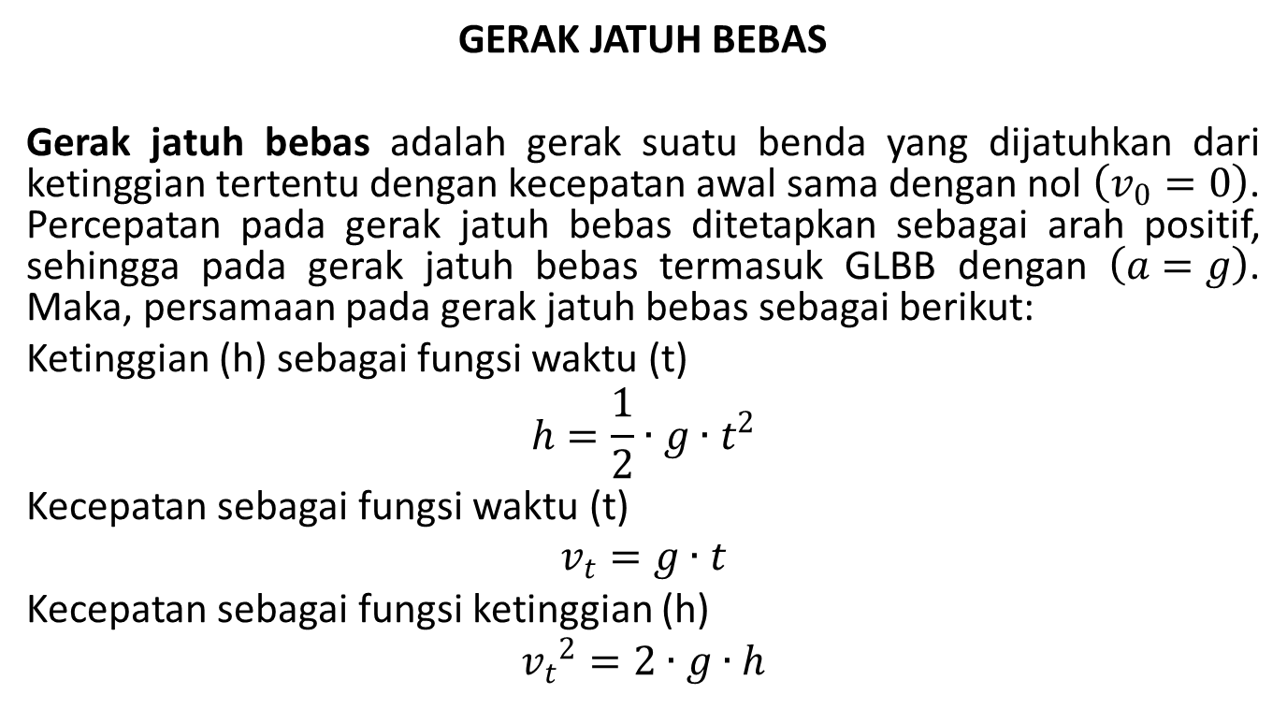
GERAK JATUH BEBAS
Gerak jatuh bebas adalah gerak suatu benda yang dijatuhkan dari ketinggian tertentu dengan kecepatan awal sama dengan nol $\left(v_{0}=0\right)$. Percepatan pada gerak jatuh bebas ditetapkan sebagai arah positif, sehingga pada gerak jatuh bebas termasuk GLBB dengan $\left(a=g\right)$. Maka, persamaan pada gerak jatuh bebas sebagai berikut:
Ketinggian (h) sebagai fungsi waktu (t)
$$h=\frac{1}{2}∙g∙t^{2}$$
Kecepatan sebagai fungsi waktu (t)
$$v_{t}=g∙t$$
Kecepatan sebagai fungsi ketinggian (h)
$${v_{t}}^{2}=2∙g∙h$$

Slide 5
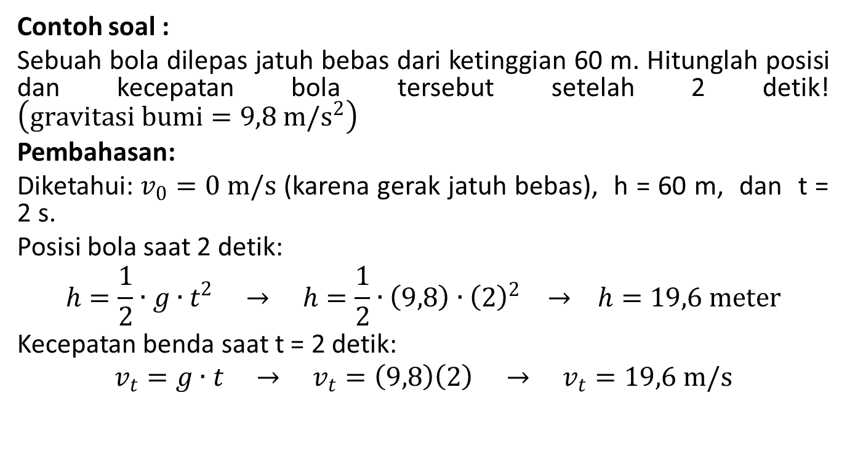
Contoh soal :
Sebuah bola dilepas jatuh bebas dari ketinggian 60 m. Hitunglah posisi dan kecepatan bola tersebut setelah 2 detik! $\left(gravitasi bumi=9,8 m/s^{2}\right)$
Pembahasan:
Diketahui: $v_{0}=0 m/s$ (karena gerak jatuh bebas), h = 60 m, dan t = 2 s.
Posisi bola saat 2 detik:
$$h=\frac{1}{2}∙g∙t^{2} → h=\frac{1}{2}∙\left(9,8\right)∙{\left(2\right)}^{2} → h=19,6 meter$$
Kecepatan benda saat t = 2 detik:
$$v_{t}=g∙t → v_{t}=\left(9,8\right)\left(2\right) → v_{t}=19,6 m/s$$

Slide 6
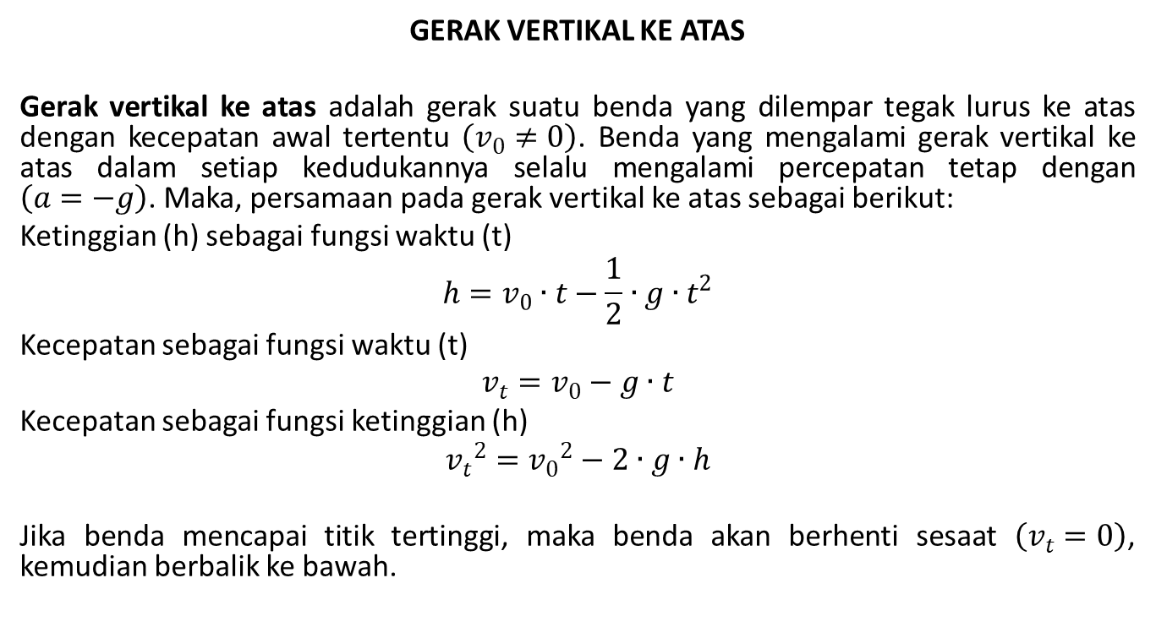
GERAK VERTIKAL KE ATAS
Gerak vertikal ke atas adalah gerak suatu benda yang dilempar tegak lurus ke atas dengan kecepatan awal tertentu $\left(v_{0}≠0\right)$. Benda yang mengalami gerak vertikal ke atas dalam setiap kedudukannya selalu mengalami percepatan tetap dengan $\left(a=−g\right)$. Maka, persamaan pada gerak vertikal ke atas sebagai berikut:
Ketinggian (h) sebagai fungsi waktu (t)
$$h=v_{0}∙t−\frac{1}{2}∙g∙t^{2}$$
Kecepatan sebagai fungsi waktu (t)
$$v_{t}=v_{0}−g∙t$$
Kecepatan sebagai fungsi ketinggian (h)
$${v_{t}}^{2}={v_{0}}^{2}−2∙g∙h$$
Jika benda mencapai titik tertinggi, maka benda akan berhenti sesaat $\left(v_{t}=0\right)$, kemudian berbalik ke bawah.

Slide 7
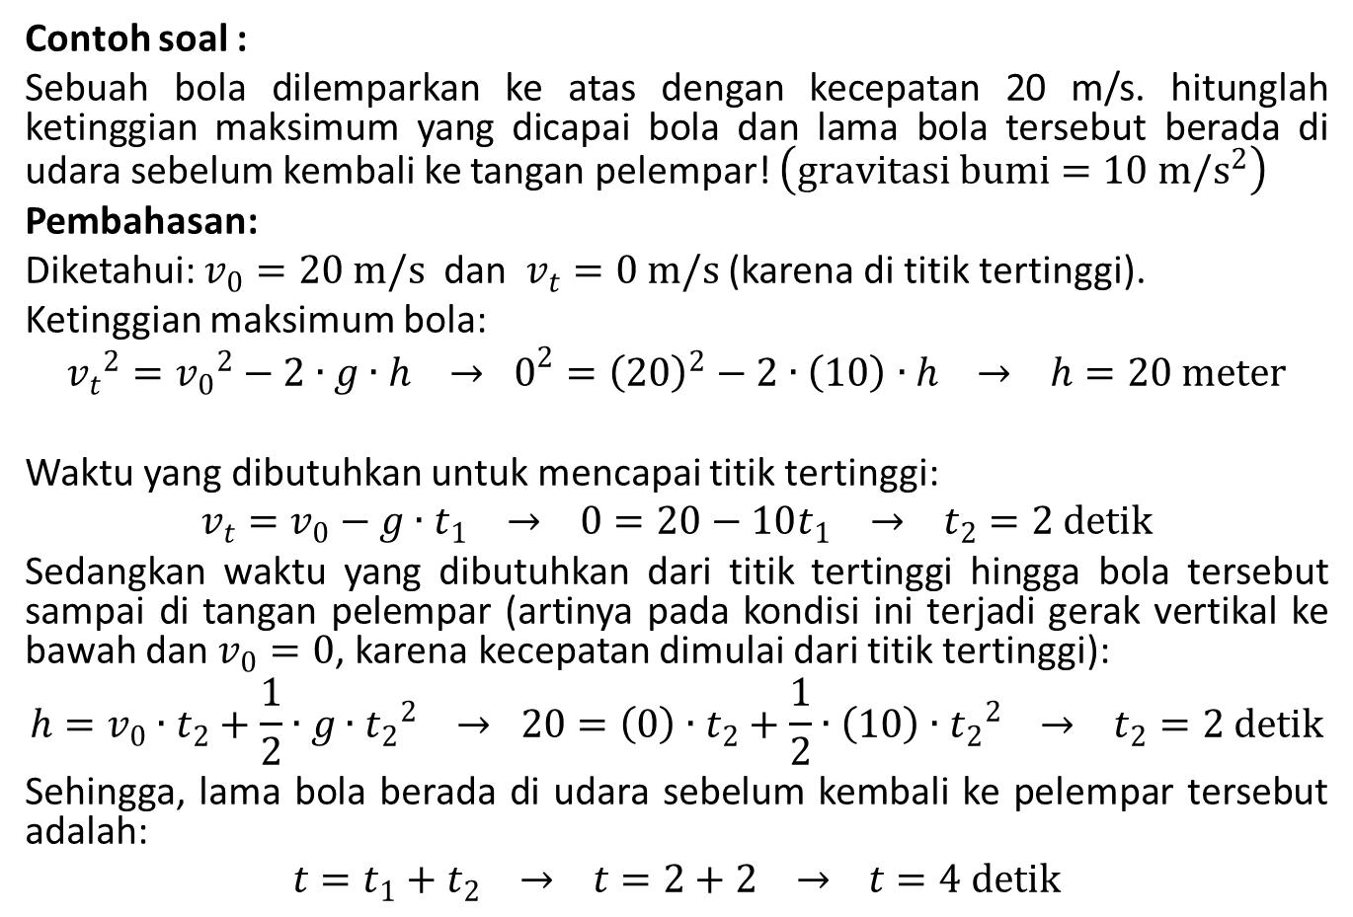
Contoh soal :
Sebuah bola dilemparkan ke atas dengan kecepatan 20 m/s. hitunglah ketinggian maksimum yang dicapai bola dan lama bola tersebut berada di udara sebelum kembali ke tangan pelempar! $\left(gravitasi bumi=10 m/s^{2}\right)$
Pembahasan:
Diketahui: $v_{0}=20 m/s$ dan $v_{t}=0 m/s$ (karena di titik tertinggi).
Ketinggian maksimum bola:
$${v_{t}}^{2}={v_{0}}^{2}−2∙g∙h → 0^{2}={\left(20\right)}^{2}−2∙\left(10\right)∙h → h=20 meter$$
Waktu yang dibutuhkan untuk mencapai titik tertinggi:
$$v_{t}=v_{0}−g∙t_{1} → 0=20−10t_{1} → t_{2}=2 detik$$
Sedangkan waktu yang dibutuhkan dari titik tertinggi hingga bola tersebut sampai di tangan pelempar (artinya pada kondisi ini terjadi gerak vertikal ke bawah dan $v_{0}=0$, karena kecepatan dimulai dari titik tertinggi):
$$h=v_{0}∙t_{2}+\frac{1}{2}∙g∙{t_{2}}^{2} → 20=\left(0\right)∙t_{2}+\frac{1}{2}∙\left(10\right)∙{t_{2}}^{2} → t_{2}=2 detik$$
Sehingga, lama bola berada di udara sebelum kembali ke pelempar tersebut adalah:
$$t=t_{1}+t_{2} → t=2+2 → t=4 detik$$

Slide 8
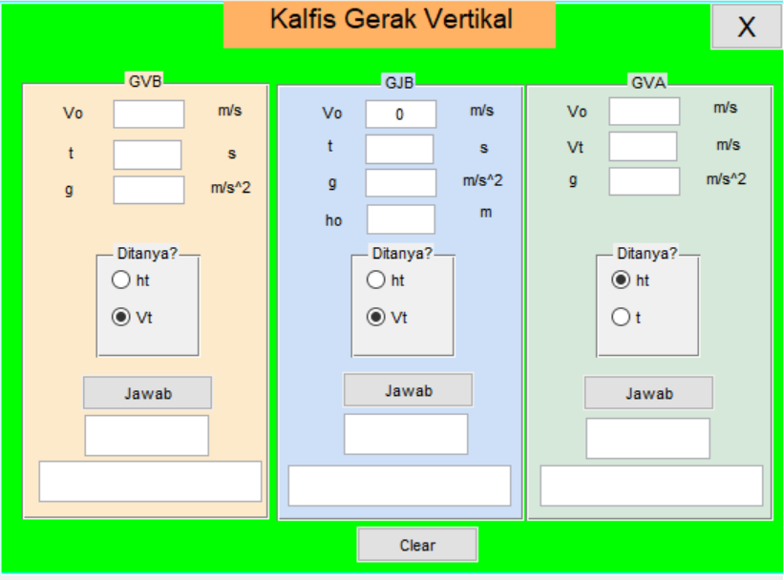

Slide 9
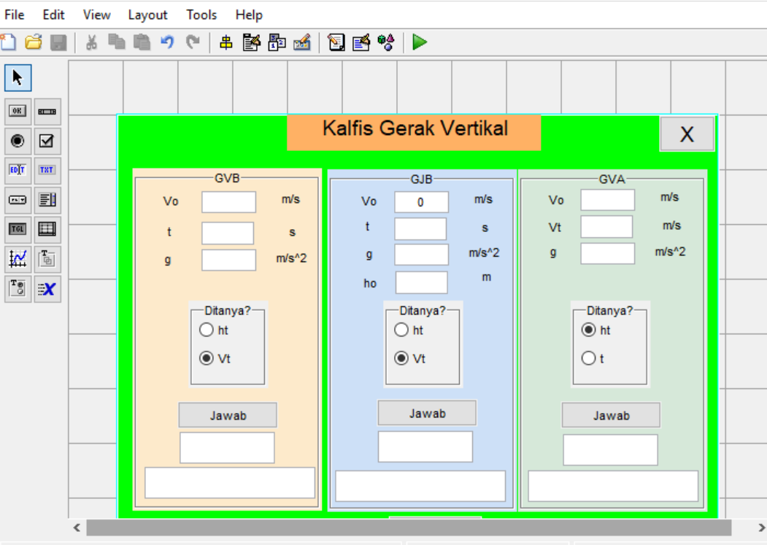
Membuat Kalkulator Gerak Vertikal

Slide 10
Codingan Kalkulator Gerak Vertikal
1. Codingan Push button satu/ GVB
% --- Executes on button press in Jawab.
function Jawab_Callback(hObject, eventdata, handles)
% hObject handle to Jawab (see GCBO)
% eventdata reserved - to be defined in a future version of MATLAB
% handles structure with handles and user data (see GUIDATA)
Vo = str2double(get(handles.Vo,'string'));
t = str2double(get(handles.t,'string'));
g = str2double(get(handles.g,'string'));
ht = ((Vo*t)+(0.5*g*t^2));
Vt = (Vo + (g*t));
a=get(handles.ht,'value')
b=get(handles.Vt,'value')
if (a==1)
set(handles.hasil,'string',ht);
set(handles.hasil,'string',sprintf('ht= %d m', ht));
set(handles.rumus,'string','ht= Vo.t + 1/2.g.t^2');
else(b==1)
set(handles.hasil,'string',Vt);
set(handles.hasil,'string',sprintf('Vt= %d m/s', Vt));
set(handles.rumus,'string','Vt= Vo + g.t');
end

Slide 11
2. Codingan Push button dua/ GJB
% --- Executes on button press in Jawabb.
function Jawabb_Callback(hObject, eventdata, handles)
% hObject handle to Jawabb (see GCBO)
% eventdata reserved - to be defined in a future version of MATLAB
% handles structure with handles and user data (see GUIDATA)
Vob = str2double(get(handles.Vob,'string'));
tb = str2double(get(handles.tb,'string'));
gb = str2double(get(handles.gb,'string'));
ho = str2double(get(handles.h,'string'));
htb = (0.5*gb*tb^2);
Vtb = (gb*tb);
a=get(handles.htb,'value')
b=get(handles.Vtb,'value')
if (a==1)
set(handles.hasilb,'string',htb);
set(handles.hasilb,'string',sprintf('ht= %d m', htb));
set(handles.rumusb,'string','ht= 1/2.g.t^2');
else(b==1)
set(handles.hasilb,'string',Vtb);
set(handles.hasilb,'string',sprintf('Vt= %d m/s', Vtb));
set(handles.rumusb,'string','Vt= g.t');
end

Slide 12
3. Codingan Push button tiga/ GVA
% --- Executes on button press in Jawaba.
function Jawaba_Callback(hObject, eventdata, handles)
% hObject handle to Jawaba (see GCBO)
% eventdata reserved - to be defined in a future version of MATLAB
% handles structure with handles and user data (see GUIDATA)
Voa = str2double(get(handles.Voa,'string'));
Vta = str2double(get(handles.Vta,'string'));
ga = str2double(get(handles.ga,'string'));
hta = ((Voa^2-Vta^2)/ (2*ga));
ta = (Voa-Vta)/ga;
a=get(handles.hta,'value')
b=get(handles.ta,'value')
if (a==1)
set(handles.hasila,'string',hta);
set(handles.hasila,'string',sprintf('ht= %d m', hta));
set(handles.rumusa,'string','ht= (Voa^2-Vta^2) / (2*ga)');
else(b==1)
set(handles.hasila,'string',ta);
set(handles.hasila,'string',sprintf('t= %d s', ta));
set(handles.rumusa,'string','t= (Voa-Vta)/ga');
end

Slide 13
4. Codingan Clear dan Exit
% --- Executes on button press in Clear.
function Clear_Callback(hObject, eventdata, handles)
% hObject handle to Clear (see GCBO)
% eventdata reserved - to be defined in a future version of MATLAB
% handles structure with handles and user data (see GUIDATA)
set(handles.Vo,'string',' ');
set(handles.t,'string',' ');
set(handles.g,'string',' ');
set(handles.hasil,'string',' ');
set(handles.rumus,'string',' ');
set(handles.Vob,'string','0');
set(handles.tb,'string',' ');
set(handles.gb,'string',' ');
set(handles.h,'string',' ');
set(handles.hasilb,'string',' ');
set(handles.rumusb,'string',' ');
set(handles.Voa,'string',' ');
set(handles.Vta,'string',' ');
set(handles.ga,'string',' ');
set(handles.hasila,'string',' ');
set(handles.rumusa,'string',' ');
% --- Executes on button press in Exit.
function Exit_Callback(hObject, eventdata, handles)
% hObject handle to Exit (see GCBO)
% eventdata reserved - to be defined in a future version of MATLAB
% handles structure with handles and user data (see GUIDATA)
close;

Slide 14
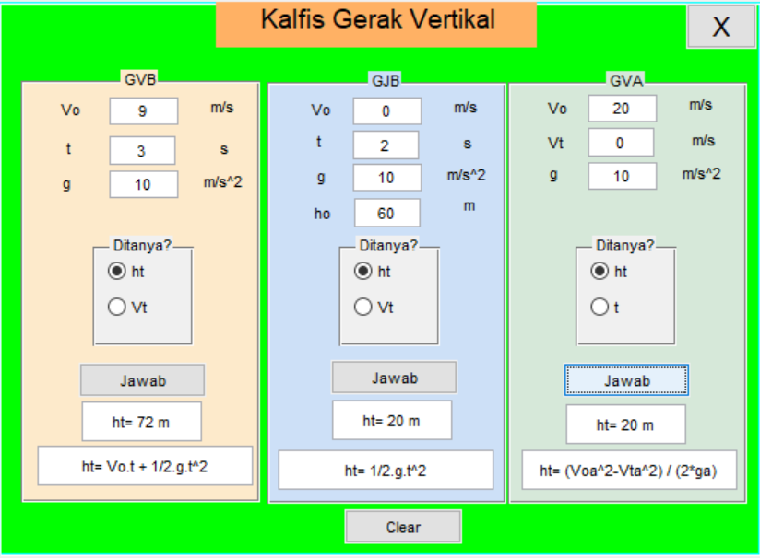
Contoh Tampilan Hasil Perhitungan

Slide 15
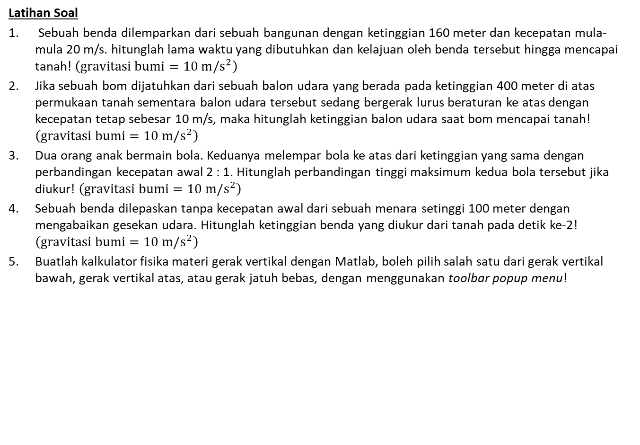
Latihan Soal
Sebuah benda dilemparkan dari sebuah bangunan dengan ketinggian 160 meter dan kecepatan mula-mula 20 m/s. hitunglah lama waktu yang dibutuhkan dan kelajuan oleh benda tersebut hingga mencapai tanah! $\left(gravitasi bumi=10 m/s^{2}\right)$
Jika sebuah bom dijatuhkan dari sebuah balon udara yang berada pada ketinggian 400 meter di atas permukaan tanah sementara balon udara tersebut sedang bergerak lurus beraturan ke atas dengan kecepatan tetap sebesar 10 m/s, maka hitunglah ketinggian balon udara saat bom mencapai tanah! $\left(gravitasi bumi=10 m/s^{2}\right)$
Dua orang anak bermain bola. Keduanya melempar bola ke atas dari ketinggian yang sama dengan perbandingan kecepatan awal 2 : 1. Hitunglah perbandingan tinggi maksimum kedua bola tersebut jika diukur! $\left(gravitasi bumi=10 m/s^{2}\right)$
Sebuah benda dilepaskan tanpa kecepatan awal dari sebuah menara setinggi 100 meter dengan mengabaikan gesekan udara. Hitunglah ketinggian benda yang diukur dari tanah pada detik ke-2! $\left(gravitasi bumi=10 m/s^{2}\right)$
Buatlah kalkulator fisika materi gerak vertikal dengan Matlab, boleh pilih salah satu dari gerak vertikal bawah, gerak vertikal atas, atau gerak jatuh bebas, dengan menggunakan toolbar popup menu!

Slide 16
TERIMAKASIH

